Slide 1
EUROPSKA INVESTICIJSKA BANKA I EUROPSKI PUČKI PRAVOBRANITELJ

Slide 2
PREGLED:
Uloga: osigurava financiranje projekata koji pomažu u postizanju ciljeva EU, kako unutar tako i izvan EU
Predsjednik: Werner Hoyer
Upravni odbor: sastoji se od po jednog direktora iz svake države EU, plus jedan od Europske komisije
Osnovano: 1958. godine
Mjesto: Luksemburg

Slide 3
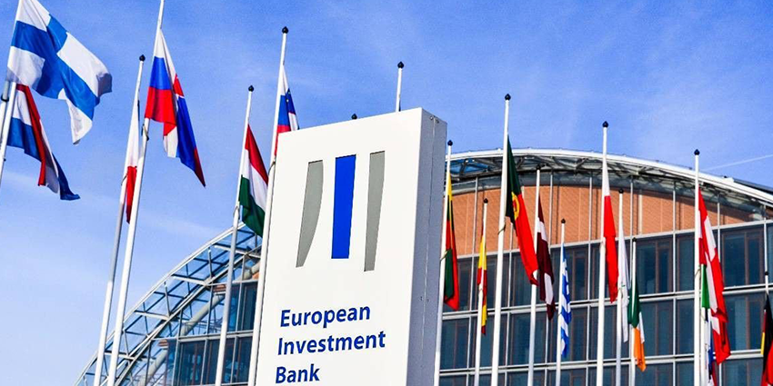

Slide 4
Europska investicijska banka (EIB) u zajedničkom je
vlasništvu zemalja EU-a.
Nastoji se: pojačati europski potencijal u smislu radnih
mjesta i rasta podržati akciju za ublažavanje klimatskih
promjena promicati politike EU-a izvan EU-a.

Slide 5
ŠTO EIB RADI?
Banka posuđuje novac na tržištima kapitala i posuđuje ga pod
povoljnim uvjetima projektima koji podržavaju ciljeve EU.
Ništa od novca ne dolazi iz proračuna EU.

Slide 6
EIB nudi 3 glavne vrste proizvoda i usluga:
Kreditiranje - oko 90% ukupne financijske obveze. Banka kreditira
klijente svih veličina za potporu rastu i zapošljavanju, a ta podrška
često pomaže privući druge investitore.
2. 'Spajanje' - omogućava klijentima kombiniranje financiranja EIB-a s
dodatnim ulaganjima.
3. Savjetovanje i tehnička pomoć - maksimiziranje vrijednosti za
novac.

Slide 7
Struktura
Sve su zemlje EU dioničari u EIB-u.
Odluke donose sljedeća tijela:
Odbor guvernera koji se sastoji od ministara iz svih zemalja EU-a -
ona definira opću politiku kreditiranja.
Upravni odbor: odobrava posudbe i zajmove.
Upravni odbor, izvršno tijelo Banke
Odbor za reviziju provjerava provode li se operacije EIB-a na
ispravan način.
Odjeli Banke provode upravljačke odluke.

Slide 8
Kako djeluje EIB?
Odluke o posudbi i kreditu donosi na temelju zasluga
svakog projekta i mogućnosti koje nude financijska
tržišta.
Kao neovisno tijelo, banka donosi vlastite odluke o
zaduživanju i kreditima.
Surađuje s drugim institucijama EU-a, posebno s
Europskom komisijom, Parlamentom i Vijećem EU-a.
Europski investicijski fond (EIF) EIB je većinski dioničar
Europskog investicijskog fonda (EIF) koji malim i srednjim
poduzećima (MSP) osigurava financiranje kroz rizični kapital i
instrumente financiranja rizikom.
Osnovan 1994. godine, fond je aktivan u svim zemljama EU, budućim
zemljama članicama, Lihtenštajnu i Norveškoj.

Slide 9
Europski pučki pravobranitelj

Slide 10
PREGLED:
Uloga: Istražuje pritužbe protiv institucija, tijela, ureda i agencija EU-a
Pučka pravobraniteljica: Emily O'Reilly
Osnovano: 1995.
Mjesto: Strasbourg (Francuska)

Slide 11
ŠTO RADI EUROPSKI PUČKI PRAVOBRANITELJ?
Pučki pravobranitelj istražuje različite vrste loše uprave, na primjer:
nepravedno ponašanje
diskriminacija
zlouporaba moći
nedostatak informacija ili odbijanje davanja
nepotrebna odgađanja
netočni postupci

Slide 12
KAKO SE ODABIRE EUROPSKI PUČKI PRAVOBRANITELJ?
Europski paralament bira europskog pučkog pravobranitelja na period od 5 godina
KAKO RADI EUROPSKI PUČKI PRAVOBRANITELJ?
Ured pučkog pravobranitelja pokreće istrage ili kao odgovor na pritužbe ili na vlastitu inicijativu.
Pučki pravobranitelj možda će moći riješiti vaš problem jednostavnim obavještavanjem dotične institucije. Ako je potrebno više, ulaže se svaki napor da se postigne sporazumno rješenje koje će stvari ispraviti. Ako to ne uspije, pučki pravobranitelj može dati preporuke instituciji. Ako ni oni ne prihvate, pučki pravobranitelj može sastaviti posebno izvješće Europskom parlamentu koji mora poduzeti odgovarajuće mjere.

